Slide 1
Всі мерщій сідайте, діти,
Домовляйтесь не шуміти,
На уроці не дрімати,
Дуже гарно працювати,
Тож гаразд, часу не гаймо
І урок розпочинаймо.

Slide 2
«Інтелект-карта»
Може розчиняти деякі речовини
Набуває форму посудини
Не має запаху
Вода
Прозора
Вода
Текуча
Безбарвна
Не має смаку

Slide 4
Вправа «Дешифрувальник»
Ключ: 24 31 55 31 31 23 16 22 14 31 46 21
 | 1 | 2 | 3 | 4 | 5 | 6
1 | р | ю | у | в | е | і
2 | и | г | б | к | ш | н
3 | о | ц | а | м | с | т
4 | з | а | щ | х | є | д
5 | ю | ж | ь | ф | л | а
6 | а | й | п | и | є | й

Slide 5
Вправа «Дешифрувальник»
Ключ: 24 31 55 31 31 23 16 22 14 32 46 21
КОЛООБІГ ВОДИ

Slide 6
«Подорож дощової краплинки. Виготовлення книжечки-хмаринки»

Slide 7
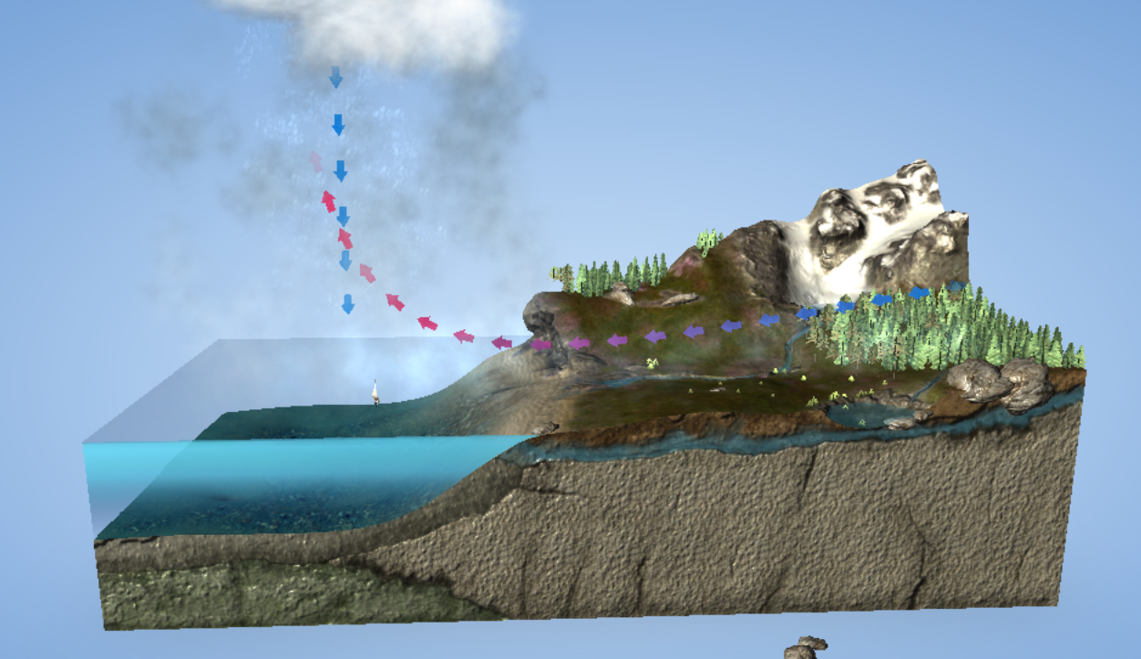
Колообіг води в природі Learning Apps

Slide 8
Фізкультхвилинка

Slide 9
Практична робота. Створення книжечки-хмаринки “Подорож дощової краплинки”

Slide 10
Інструктаж. Правила роботи з ножицями.
Ножиці — це небезпечний інструмент. Поводитися з ними треба обережно.
На робочому місці поклади ножиці так, щоб вони не виходили за край столу.
Тримай ножиці лише вістрями донизу.
Різати на ходу забороняється. Під час різання не вставай з місця.
Передавай ножиці закритими і кільцями вперед.
Під час робот з ножицями притримуй матеріал лівою рукою так, щоб він не потрапляв на лінію різання.

Slide 11
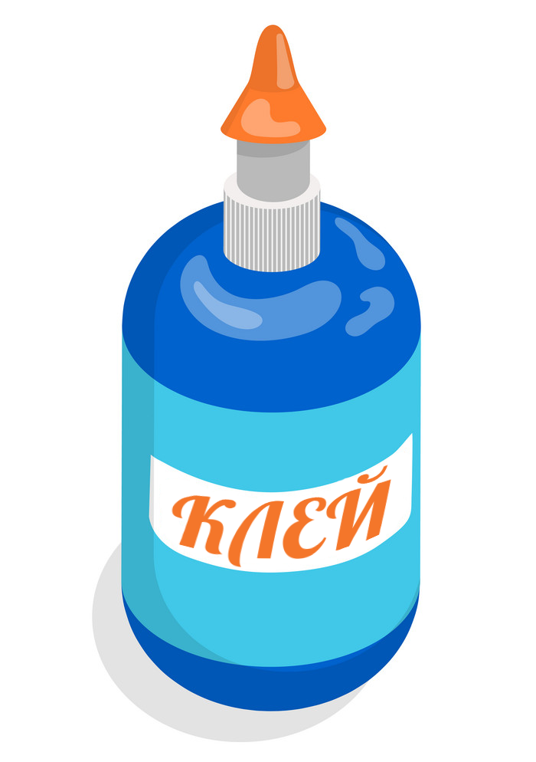
Інструктаж. Правила роботи з клеєм
Клей потрібно наносити пензликом від середини до країв.
При потраплянні клею на одяг його слід негайно змити водою.
Для притискання елементів аплікації і витирання рук треба користуватися серветкою.
Закінчивши роботу, клей потрібно щільно закрити, пензлик і посуд помити.

Slide 12
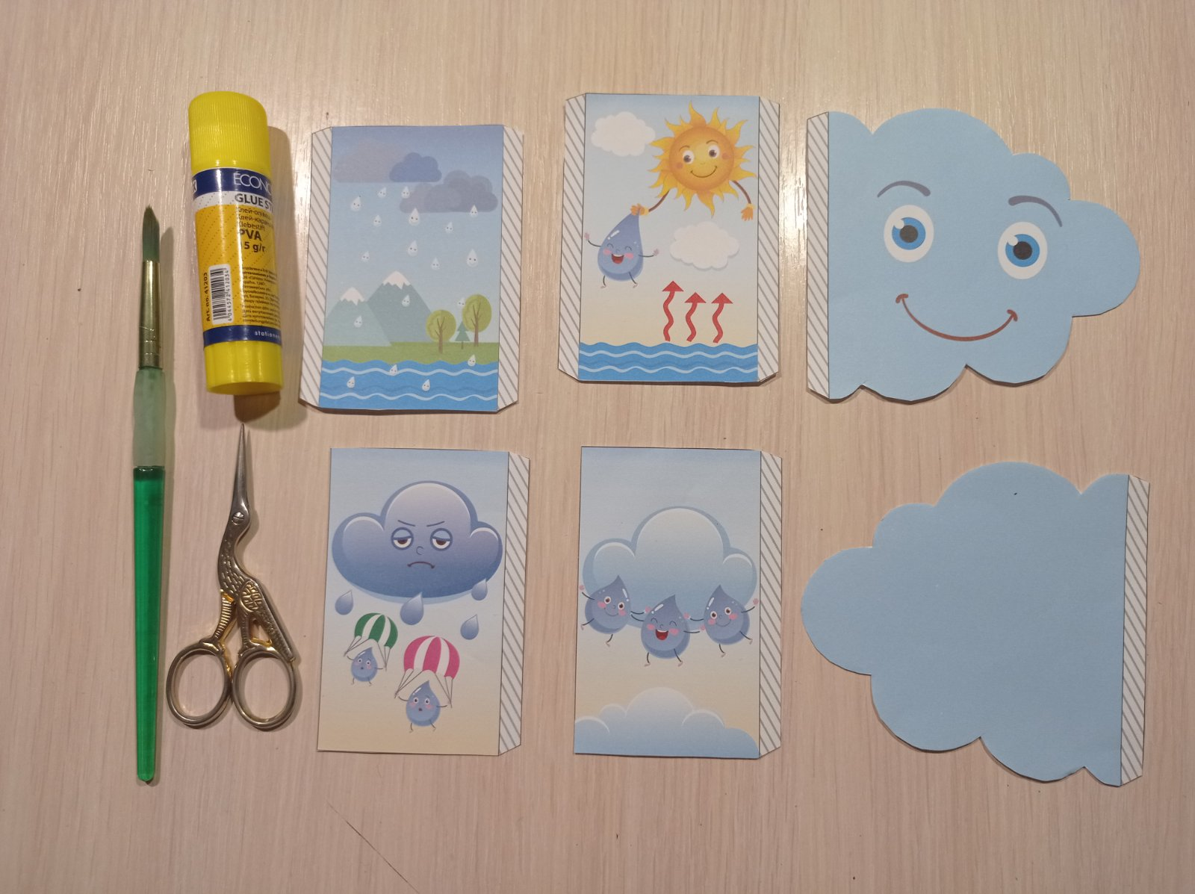
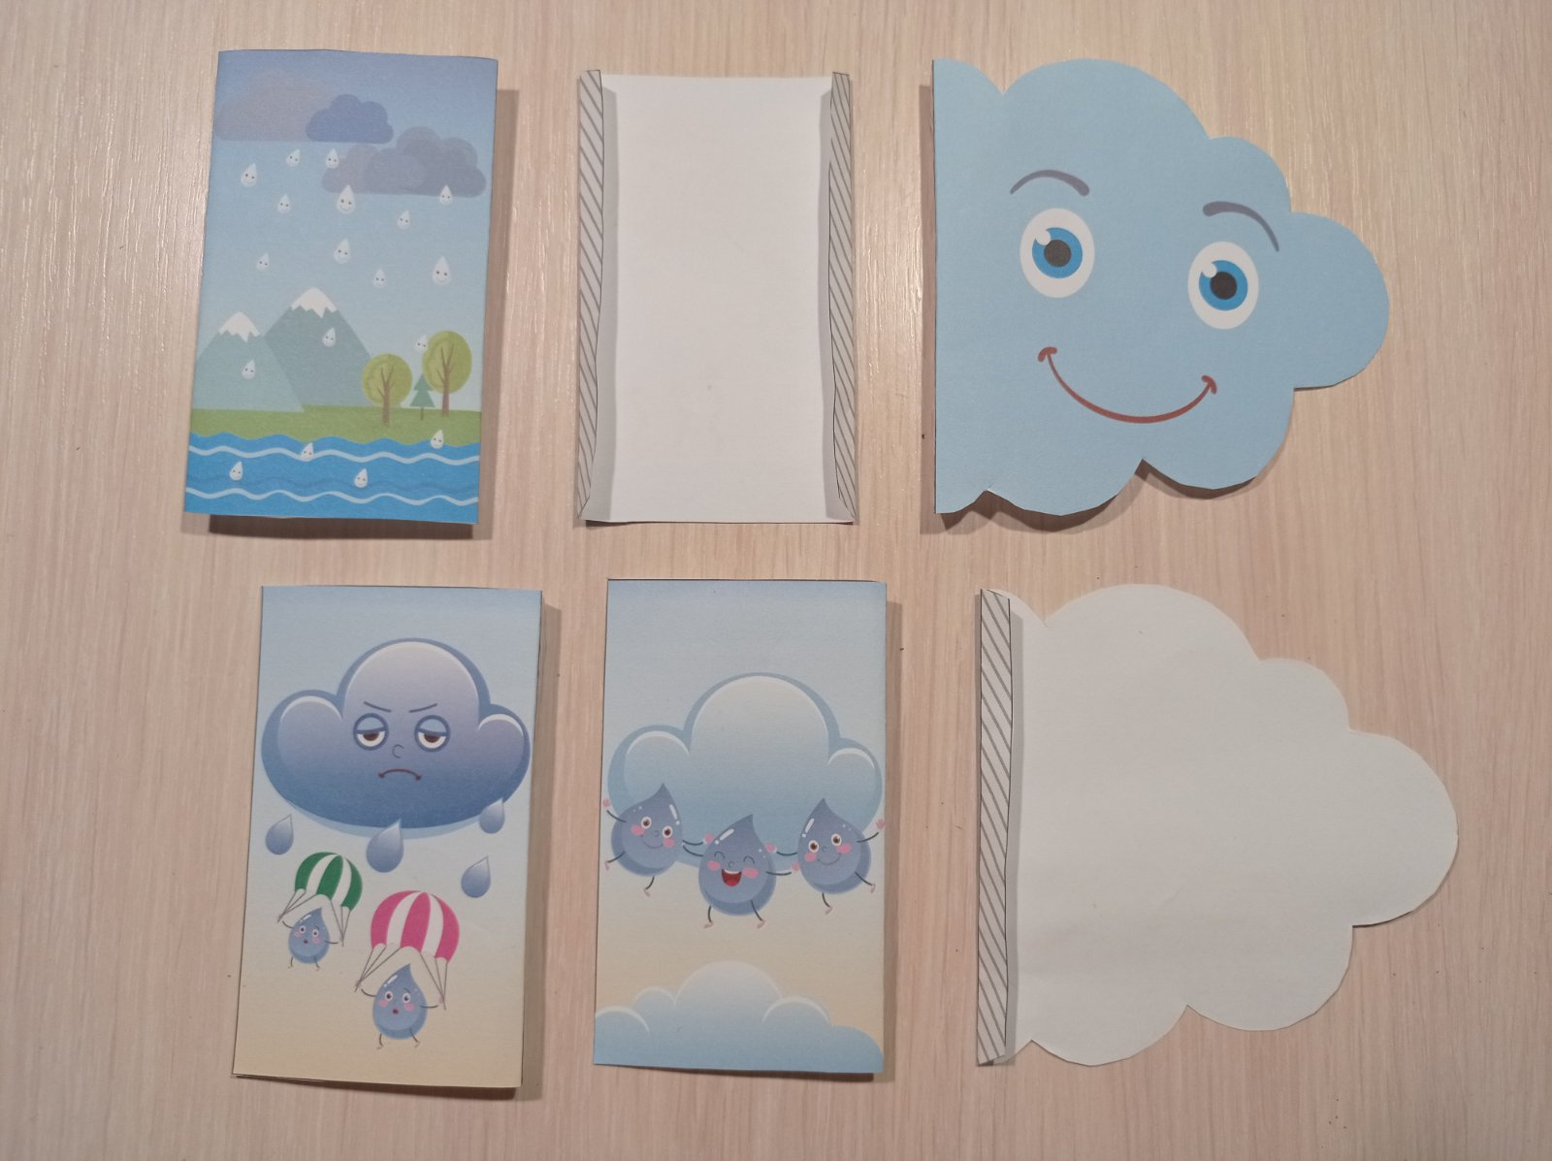
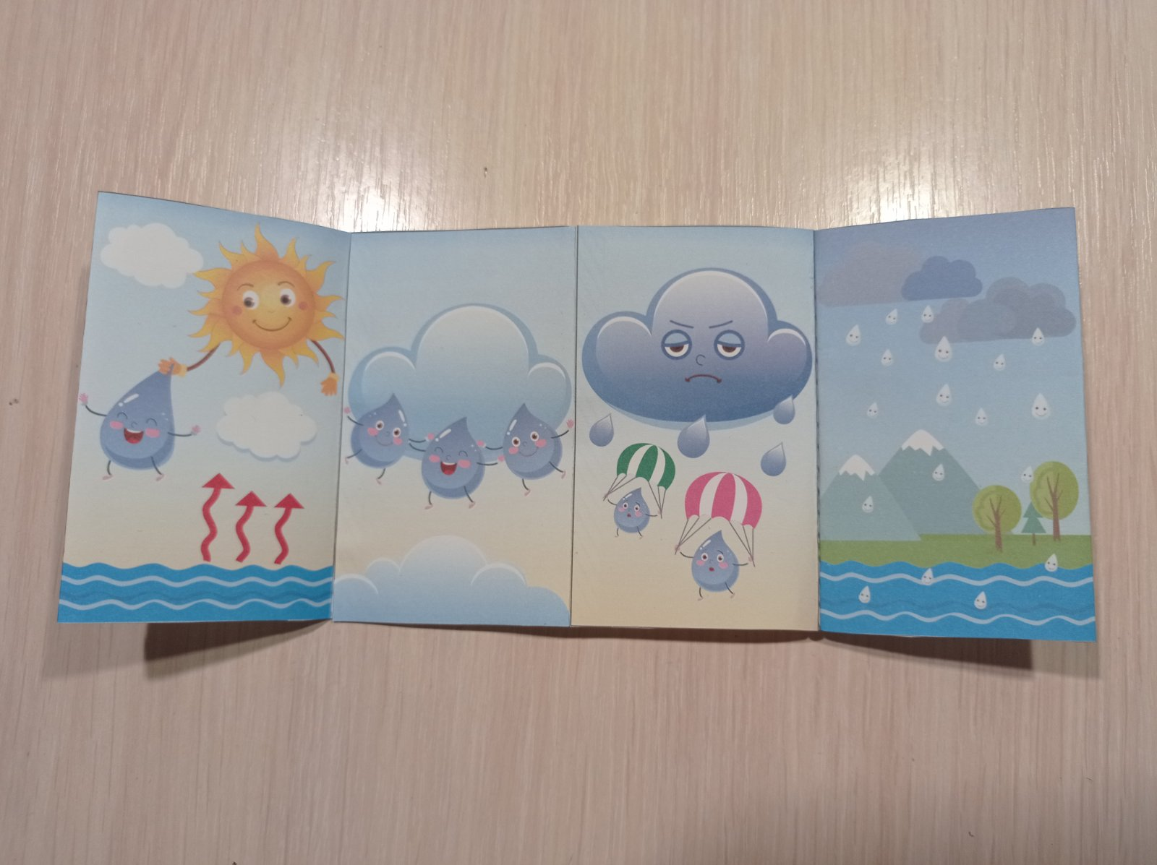
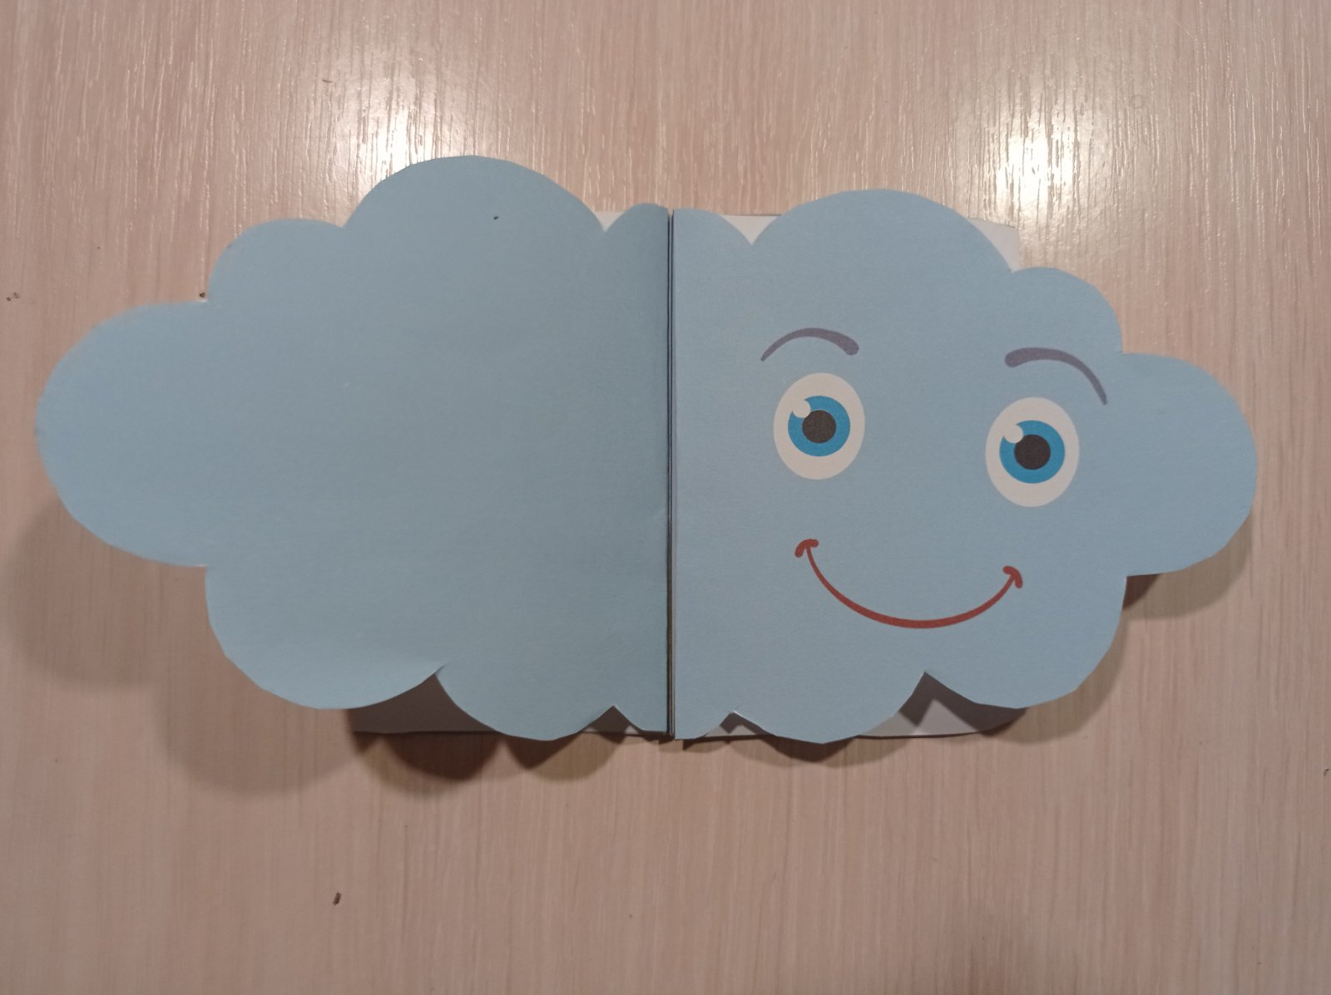
Демонстрація інструкційної картки. Робота за поданим планом. (Перегляд відео)
1.
2.
3.
4.

Slide 13
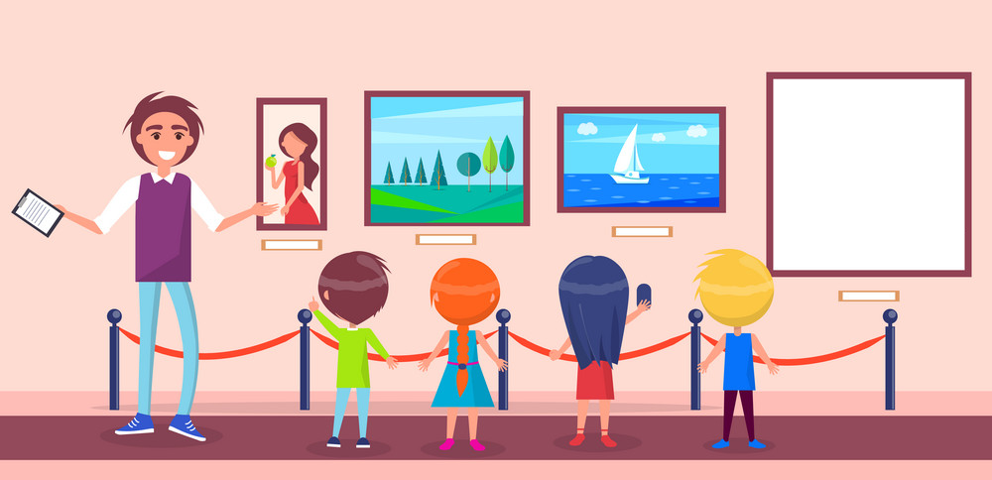
Виставка робіт.
Галерея
наших
робіт

Slide 14
Вправа «Незакінчене речення»
Процес, під час якого вода безперервно переміщується з поверхні Землі до атмосфери і назад – …
Речовина, без якої не може не може обійтися жоден живий організм –
Вода , накопичена в грунті - …..
Поводитися з ножицями потрібно …..
Передавати ножиці кільцями…

Slide 15
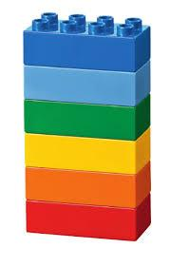
Рефлексія
Потрібно більше старатися!
Вибудуйте вежу із цеглинок LEGO, підбираючи ті цеглинки, що відображають вашу роботу на уроці.
Мені було нудно!
В мене виникали труднощі!
Завдання були легкі!
Я був (була) впевнена у собі!
Мені було цікаво!

Slide 16
Пам’ятаймо, люди, назавжди:
Неможливо жити без води,
Це – життя колиска, це дощі,
Це роса і квітка на межі.
Це тумани, ріки і моря,
Джерело у спеку. Це – життя.
Це кришталь озер і джерело,
Це хмарки у небі. Це село
У тополях й вербах над ставком.
Це криниця, квітка під вікном,
Шурхіт хвиль і шторму дикий рев,
Це струмок у травах між дерев,
Зелень трав, веселки кольори.
Пам’ятайте, люди, назавжди.

Slide 17
Домашнє завдання
На наступний урок підготувати такі інструменти та матеріали: мідний чи алюмінієвий дріт (55-60 см), кольорові намистинки, тонкий дріт для бісероплетіння (70-80 см), кусачки.

